Slide 1
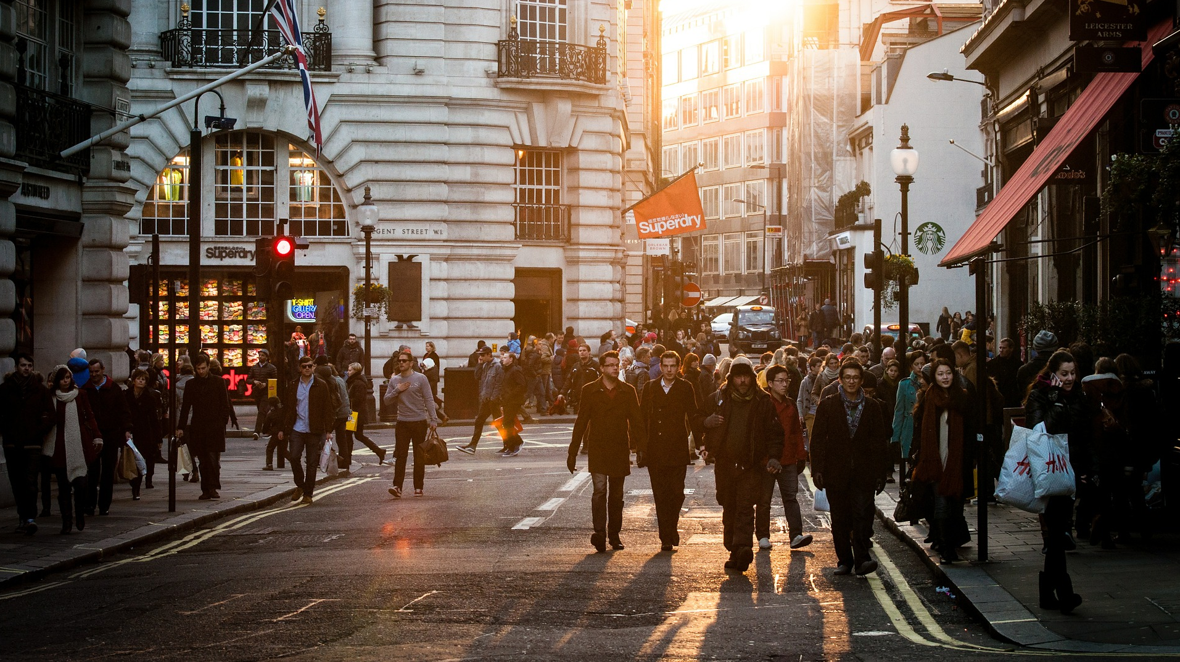

AIRCHECK

Slide 2
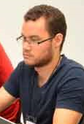
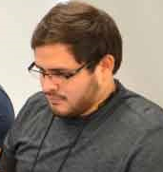
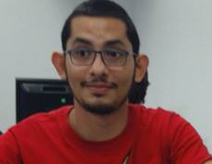
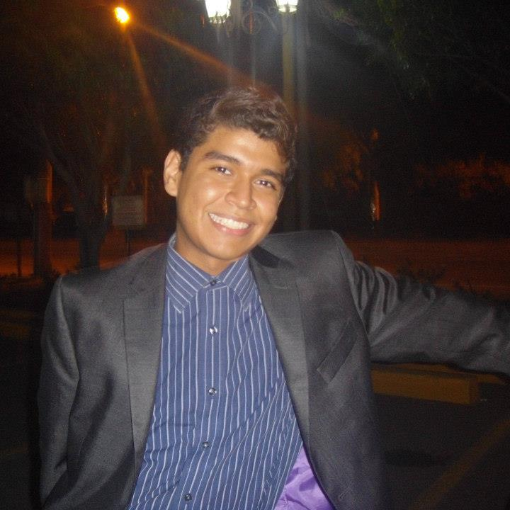
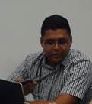
¿Quiénes somos?
Jimmy Hodgson
Team Lead
Carlos Campos
Prototype Lead
Kevin Moreira
Team Mascot
Logo Designer
Victor Rivera
Content Manager
José Torres
Application Designer

Slide 3
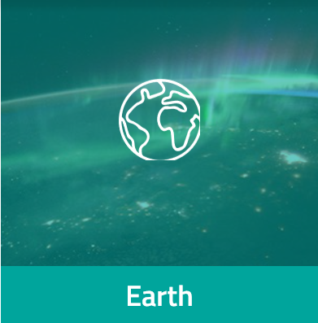
Nuestro reto
Desarrollar una aplicación donde se puedan comparar los cambios en factores ambientales, como la temperatura, humedad, contaminación del aire.
Crear herramientas para calificar síntomas, puede ser tos, fiebre, gripe, entre otros. Puede ser para web o para smartphones

Slide 4

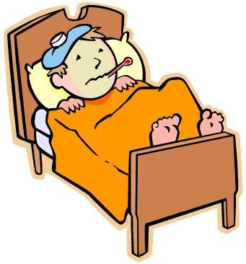
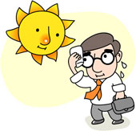
Impacto

Slide 5
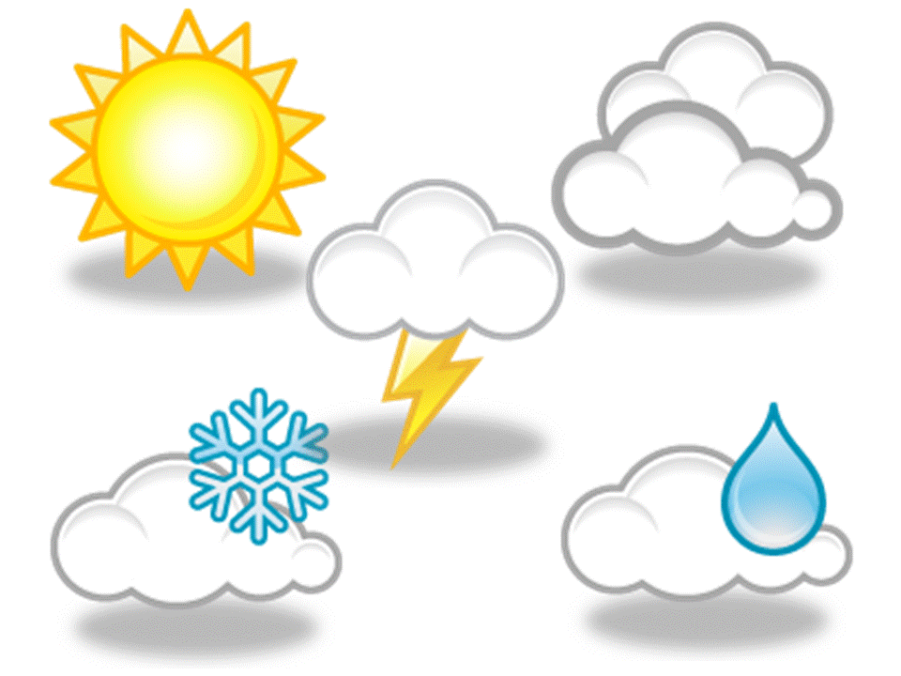


¿Cómo funciona?

Slide 6
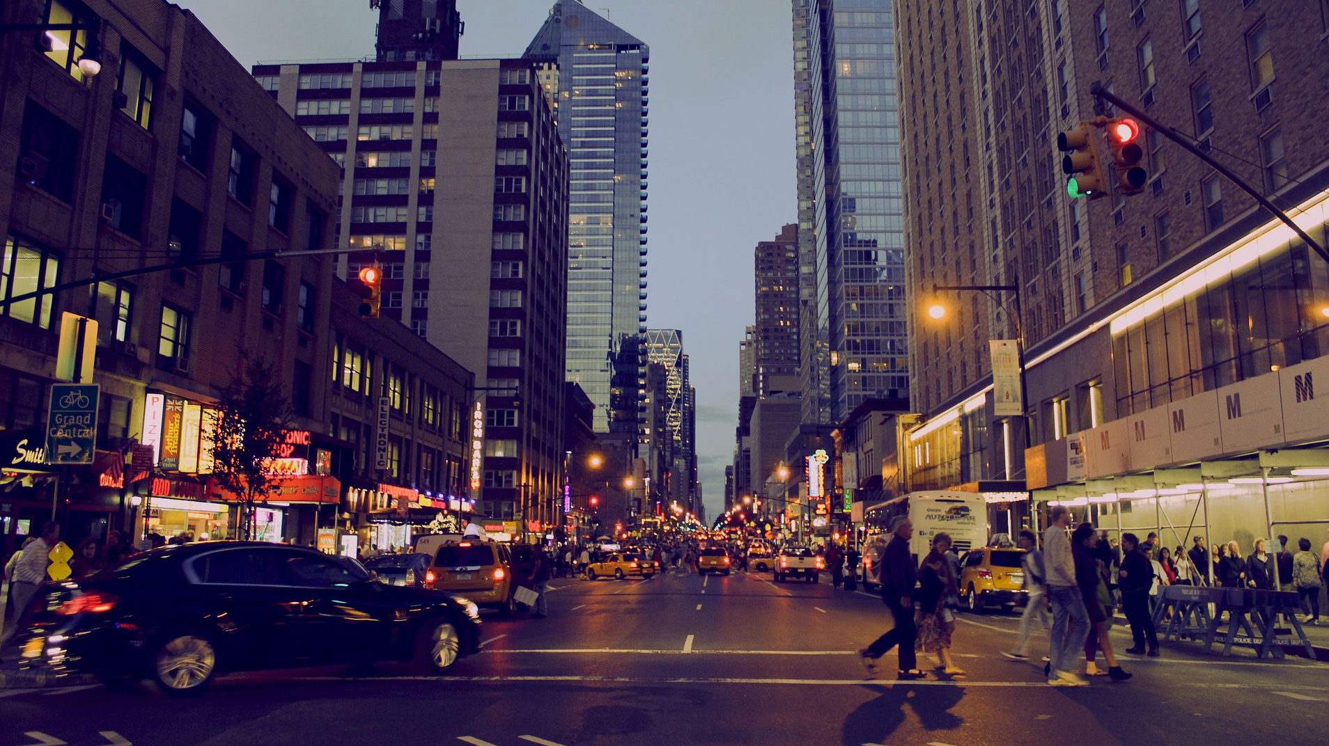
Prototipo

Slide 7


Nuestra Solucion

Slide 8
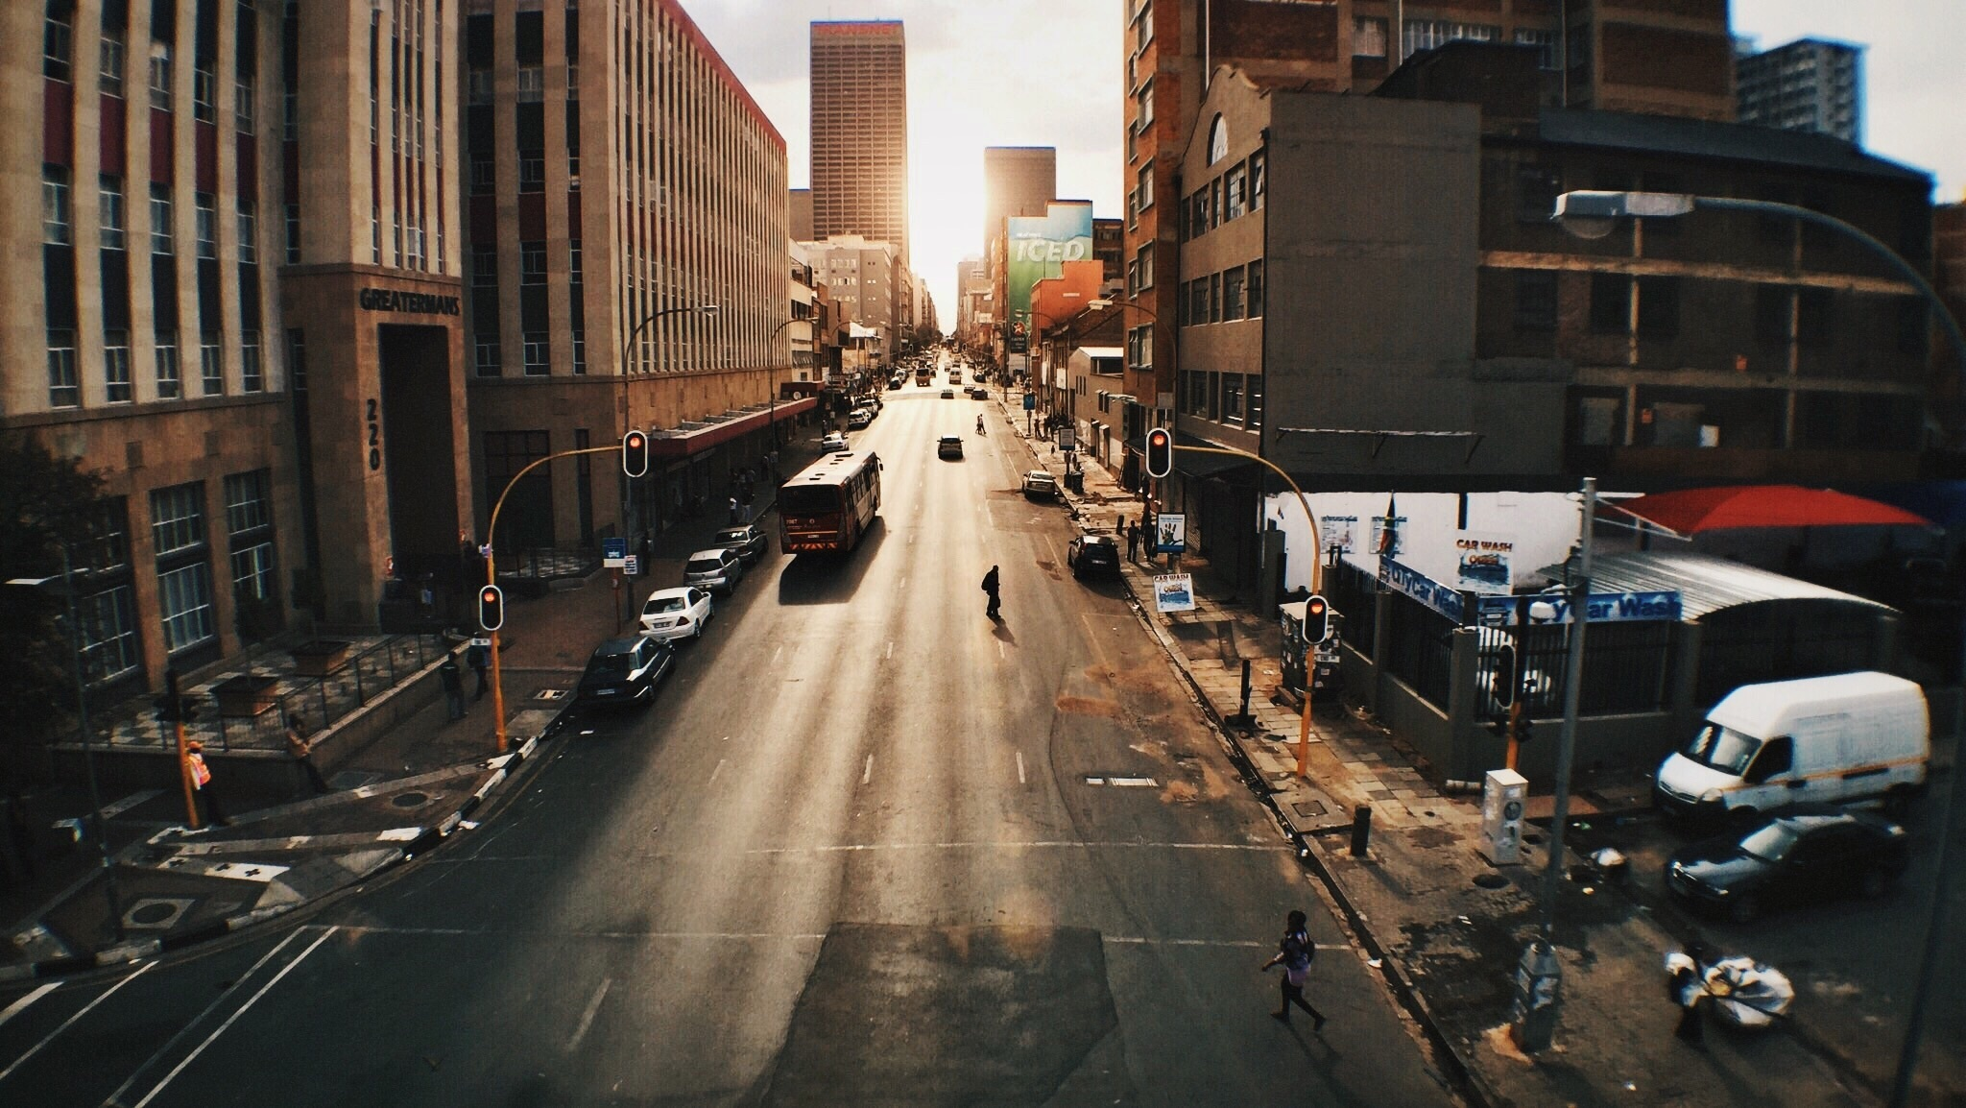
¡Gracias por su atención!

